Slide 1
次期大阪府国民健康保険運営方針（素案）からの変更内容について
資料４
令和５年11月14日
第74回事業運営検討WG
【次期大阪府国民健康保険運営方針（素案）（令和５年9月）からの変更内容】
・市町村への意見聴取及びパブリックコメントであった意見を踏まえ、次期大阪府国民健康保険運営方針（素案）から以下のとおり、必要な該当箇所を変更したもの。
・国保運営協議会（R5.8.29開催）委員意見においては、方針内容に変更を要する意見はない。
（参考意見）・保険料完全統一によって、事務の効率化で事務費等の負担が減ることに、統一することの意味合いがある。
・法定外一般会計繰り入れを行わず、累積赤字が減少している。税金と保険料の二重負担をとなることから、このような取組に対して高評価。
・収納率向上につなげつつ、統一化という目的に向けて今後も取組を進めてほしい。 ・この施策が先進的なものとして模範となるべき。
・保険者努力支援制度において、保険料抑制財源として活用する交付額の一定割合については、しっかりと考える必要がある。
※変更した方針（案）のページ番号を記載
ページ | 方針（案） | 方針（素案） | 備考
P1 上から８行目 | １ 策定の目的 （略） しかしながら、市町村国保における被保険者の状況として、年齢構成が高く、一人当たりの医療費水準が高いこと、所得水準が相対的に低いことから、所得に占める一人あたり保険料の負担割合が高いこと、また、被保険者数が減少傾向にあることや、市町村規模の違いがあること、保険料収納率の状況などから、財政運営が不安定になるリスクが高いなど、構造的な課題を抱えており、公費等による財政支援が拡充されつつも、厳しい財政状況が続いている。 人口減少、超高齢化が進展する中、現行の市町村単位の国保の仕組みのままでは、10年後、20年後の府内市町村の保険料水準に大きな格差が生じることが見込まれる。 | １ 策定の目的 （略） しかしながら、市町村国保における被保険者の状況として、年齢構成が高く、一人当たりの医療費水準が高いこと、所得水準が相対的に低いことから、所得に占める一人あたり保険料の負担割合が高いこと、また、被保険者数が減少傾向にあることや、市町村規模の違いがあること、保険料収納率の状況などから、財政運営が不安定になるリスクが高いなど、構造的な課題を抱えており、厳しい財政状況が続いている。 | 統一に向けた背景や統一しない場合の影響について補強するため、文面を変更。
P1 上から15行目 | １ 策定の目的 （略） この大阪府国民健康保険運営方針（以下「運営方針」という。）は、「全 国に先駆けた保険料完全統一による国保運営」を実施するべく、府と43市町村の国保が「大阪府で一つの国保」として一体となり、共通認識のもと、持続可能な国民健康保険制度を運営できるよう、基本的な考え方を共有するための方針として策定するものである。 | １ 策定の目的 （略） この大阪府国民健康保険運営方針（以下「運営方針」という。）は、「全国に先駆けた保険料完全統一による国保運営」を実施するべく、府と43市町村の国保が「大阪府で一つの国保」として、基本的な考え方となる二本柱を運営の基本として、府と市町村の適切な役割分担に基づく三つの施策を推進し、めざす方向性について共有するための方針として策定するものである。 | 市町村の意見を踏まえ、持続可能な国民健康保険制度の構築等が、運営方針の重要な策定目的であることを追記するため、文面を変更。
P2 上から４行目 | １ 国民健康保険制度のあるべき姿 医療保障制度としての国民健康保険制度は、国民皆保険を支えるナショナル・ミニマムであり、その権限・財源・責任については、国が一元的に担うことが本来の姿である。また、国保法第４条において、国民健康保険事業の運営が健全に行われるよう、国が各般の措置を講ずるとともに、保健、医療及び福祉に関する施策を積極的に推進する旨規定されている。 将来にわたり国民皆保険を堅持していくために、国に対し、公費の拡充をはじめ、各医療保険制度間での保険料負担率等の格差を是正し、被用者保険を含む医療保険制度の一本化を求めていく上で、制度改革は、安定的かつ持続可能な医療保険制度の構築に向けた通過点であると考える。 | １ 国民健康保険制度のあるべき姿 医療保障制度としての国民健康保険制度は、国民皆保険を支えるナショナル・ミニマムであり、その権限・財源・責任については、国が一元的に担うことが本来の姿である。また、国民健康保険法第４条において、国民健康保険事業の運営が健全に行われるよう、国が各般の措置を講ずる旨規定されている。 将来にわたり国民皆保険を堅持していくために、国に対し、各医療保険制度間での保険料負担率等の格差を是正し、被用者保険を含む医療保険制度の一本化を求めていく上で、制度改革は、安定的かつ持続可能な医療保険制度の構築に向けた通過点であると考える。 | 市町村の意見を踏まえ、法の主旨及び国に対する要望すべき事項を追記するため、文面を変更。

Slide 2
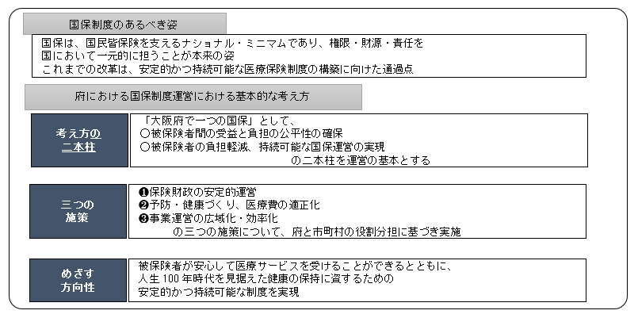
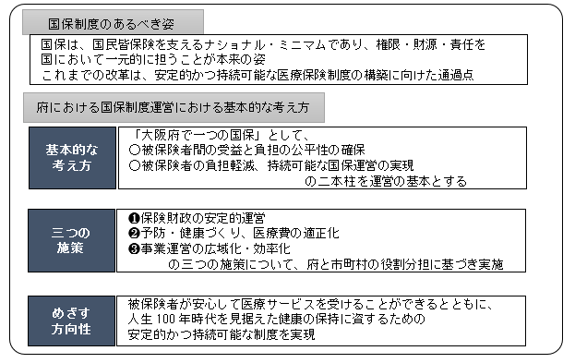
令和５年11月14日
第74回事業運営検討WG
※変更した方針（案）のページ番号を記載
ページ | 方針（案） | 方針（素案） | 備考
P2 上から14行目 | ２ 基本的な考え方 （略） このような仕組みを勘案し、府内のどこに住んでいても、同じ所得・同じ世帯構成であれば同じ保険料額となるよう保険料水準を統一し、将来的にわたり府内格差を是正して、府内全体で被保険者間の受益と負担の公平化を図るとともに、保険財政の規模を大きくして、安定した財政運営を図るものとする。また、将来的な医療費の増加は避けられない状況の中、被保険者の負担軽減を図りながら、持続可能な国保運営を実現する。 この二本柱の考え方を前提として、府と市町村の適切な役割分担を図りながら、「保険財政の安定的運営」「事業運営の広域化・効率化」を進めるとともに、大阪府医療費適正化計画との整合を図りつつ、「予防・健康づくり、医療費の適正化」に向けた取組を推進することにより、府内被保険者が安心して医療サービスを受けることができるとともに、人生100年時代を見据えた健康の保持に資する制度を実現する。 | ２ 基本的な考え方 （略） このような仕組みを勘案し、府内のどこに住んでいても、同じ所得・同じ世帯構成であれば同じ保険料額となるよう保険料水準を統一し、府内全体で被保険者間の受益と負担の公平化を図ることとする。また、将来的な医療費の増加は避けられない状況の中、安心して医療が受けられるよう、被保険者の負担軽減を図りながら、持続可能な国保運営を実現する。 この二本柱の考え方を前提として、府と市町村の適切な役割分担を図りながら、「保険財政の安定的運営」「事業運営の広域化・効率化」を進めるとともに、大阪府医療費適正化計画との整合を図りつつ、「予防・健康づくり、医療費の適正化」に向けた取組を推進することにより、府内被保険者が安心して医療サービスを受けることができるとともに、人生100年時代を見据えた健康の保持に資する制度を実現する。 | 統一に向けての考え方について補強するため、文面を変更。 同じ語句が重なるため、文面を変更。
P2 図
P4 上から６行目 | １ 医療費の動向と将来の見通し （１）府の人口 総務省人口推計によると、府の総人口は、令和４年10月１日現在で約878万２千人、65歳以上の高齢者人口は約243万２千人となっている。 府の高齢化率（65歳以上の人口）は、令和４年10月1日時点では27.7％であり、全国の高齢化率29.0％より1.3ポイント低いいものの、いわゆる団塊の世代が後期高齢者となる令和７年（2025年）には65歳以上の高齢者が約242万８千人（28.5％）に、また、高齢者人口がピークとされる令和22年（2040年）には約265万３千人（34.7％）になると推計されており、今後も高齢化が進行する見込みの下、将来的に医療ニーズのさらなる増加が見込まれる。 また、令和４年の70歳以上人口は、約197万４千人（22.5％）であり、令和７年（2025年）には約199万人（23.3％）、令和22年（2040年）には約199万５千人（26.1％）と見込まれる。 | １ 医療費の動向と将来の見通し （１）府の人口 総務省人口推計によると、府の総人口は、令和４年10月１日現在で約878万２千人、65歳以上の高齢者人口は約243万２千人となっている。 府の高齢化率（65歳以上の人口）は、令和４年10月1日時点では、27.7％と、全国の高齢化率29.0％より1.3ポイント低いものの、いわゆる団塊の世代が後期高齢者となる令和７年（2025年）には65歳以上の高齢者が約●万●千人（●％）に、また、高齢者人口がピークとされる令和●年（●年）には約●万●千人（●％）になると推計されており、今後も高齢化が進行する見込みの下、将来的に医療ニーズのさらなる増加が見込まれる。 また、令和４年の70歳以上人口は、約197万４千人（22.5％）であり、令和７年（2025年）には約●万人（●％）、令和●年（●年）には約●万●千人（●％）と見込まれる。 | 府の人口推計の更新による文面の変更。 合わせて図１を更新のうえ変更。
資料●

Slide 3
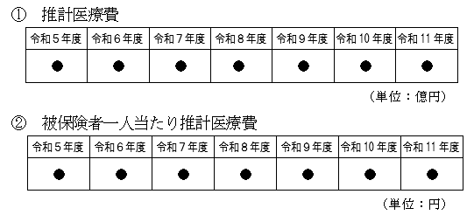
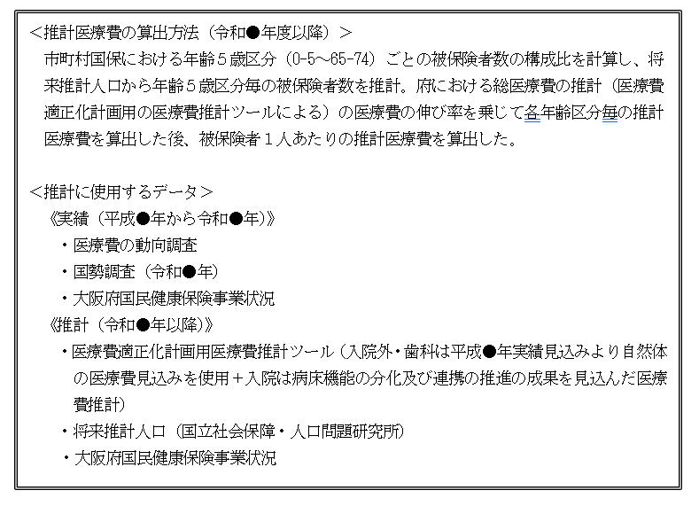
令和５年11月14日
第74回事業運営検討WG
※変更した方針（案）のページ番号を記載
ページ | 方針（案） | 方針（素案） | 備考
P6 上から１行目 | （３）医療費の動向 図３のとおり、令和３年度の府内市町村国保における医療費総額は約7,302億８千万円で、前年度と比較して、約208億２千万円（2.9％）の増加となった（図３）。また、一人当たり医療費は約39万４千円で、前年度に比べ約１万９千円（5.1％）増加した（図６－１）。 年齢階級別にみると、令和３年度は、65歳未満がおよそ2,935億３千万円（40.2％）、65歳以上が約4,367億５千万円（59.8％）となっている（表４、図４）。また、図５のとおり、65歳以上の医療費は、医療費総額（図３）の傾向と同様に、令和３年度は令和２年度に比べ増加したものの、令和元年度と比較すると減少しており、全体の傾向としては平成28年度以降、減少が続いている。 ５歳ごとの年齢階級別では、一人当たり医療費が最も低いのは20～24歳で103,569円、最も高いのは70～74歳で626,985円となっており、約6.1倍の格差が生じている（図６－２）。 | （３）医療費の動向 図３のとおり、令和３年度の府内市町村国保における医療費総額は約●億●千万円で、前年度と比較して、約●億●千万円、●％の●●となった。また、一人当たり医療費は約●万●千円で、前年度に比べ約●千円、●％●●した（図６－１）。 年齢階級別にみると、令和３年度は、65歳未満がおよそ●億●千万円（●％）、65歳以上が約●億●千万円（●％）となっている（表４、図４）。 また、図５のとおり、65歳以上の医療費は、平成27年度までは上昇していたが、平成28年度からは被保険者数の推移と同様に減少に転じている。 ５歳ごとの年齢階級別では、一人当たり医療費が最も低いのは20～24歳で●円、最も高いのは70～74歳で●円となっており、約●倍の格差が生じている（図６－２）。 | 医療費総額等の更新による文面の変更。 数値の更新を踏まえ図３、図４、図５、図６－１、図６－２及び表４を更新のうえ変更。
P10 上から５行目 | （４）将来の国民健康保険財政の見通し | （４）将来の国民健康保険財政の見通し | 医療費総額及び一人当たりの医療費の更新による変更。
資料●

Slide 4
令和５年11月14日
第74回事業運営検討WG
※変更した方針（案）のページ番号を記載
ページ | 方針（案） | 方針（素案） | 備考
P21 図11 図12 | 図11 市町村国保の収納率の推移（全被保険者 現年分） 出典：厚生労働省 令和３年度国民健康保険（市町村国保）の財政状況について 図12 市町村国保の滞納世帯の割合の推移 出典：厚生労働省 令和３年度国民健康保険（市町村国保）の財政状況について ※令和４年度は速報値 | 図11 市町村国保の収納率の推移（全被保険者 現年分） 出典：厚生労働省 令和３年度国民健康保険（市町村）の財政状況について 図12 市町村国保の滞納世帯の割合の推移 出典：厚生労働省 令和３年度国民健康保険（市町村）の財政状況に | 出典名に表記誤りがあったため変更。
P22 上から７行目以降 | （１）目標収納率の設定 現年度分の収納率について、第２の４で定めた「標準的な収納率」とは別に、各市町村における収納率を向上させる観点から目標収納率を定める。 設定に当たっては、保険者努力支援制度における当該年度の評価指標で示された、被保険者数による市町村規模別の上位３割に当たる収納率を目標収納率とすることとする。 | （１）目標収納率の設定 現年度分の収納率について、Ⅳ５で定めた「標準的な収納率」とは別に、各市町村における収納率を向上させる観点から目標収納率を定める。 設定に当たっては、令和６年度保険者努力支援制度（令和４年度実績）における評価指標で示された、被保険者数による市町村規模別の上位３割に当たる収納率を目標収納率とすることとする。 | 附番の変更に伴う軽微な変更及び年度ごとに対象年度が異なるため表記を変更。
P22 上から11行目 | （２）収納率向上に向けた取組 | （３）収納率向上に向けた取組 | 附番の変更に伴う項目の入れ替えによる軽微な変更。
P23 上から18行目 | （３）収納対策の体制強化に資する取組 | （２）収納対策の体制強化に資する取組 | 附番の変更に伴う項目の入れ替えによる軽微な変更。
P22 上から17行目 | ① 収納方法に関する取組 ・口座振替のさらなる推進 | ① 収納方法に関する取組 ・口座振替推奨の取組 | 市町村の意見を踏まえ、口座振替において既に実施している市町村が多いため、さらなる推進を図るという趣旨で文面と変更。
P22 上から９行目 | ③ 他部署等との連携 ・生活保護や多重債務問題等の庁内相談窓口との連携 ・生活再建を見据えた自立支援体制の充実（就労支援部門との連携等） | ③ 他部署等との連携 ・生活保護や多重債務問題等の庁内相談窓口との連携 ・自立支援体制の充実（就労支援部門との連携等） | 市町村の意見を踏まえ、他部局との連携において、滞納者だけではなく保険料の支払いが困難な者の生活再建を見据えた自立支援体制の充実を図ることで、収納率向上に向けた取組につながるため、文面に追記。
P23 上から18行目 | ② 収納対策の全体的な底上げに向けた取組 収納対策については、各市町村における地域の実情を考慮しつつ、公平性確保や、事務の効率化・広域化の観点から、収納対策の全体的な底上げが図られるよう、滞納繰越分を含め、調整会議において検討を進める。 | ② 収納対策の全体的な底上げに向けた取組 収納対策については、各市町村における地域の実情を考慮しつつ、公平性確保や、事務の効率化・広域化の観点から、収納対策の全体的な底上げが図られるよう、調整会議において検討を進める。 | 収納対策の底上げに向けた取組として、滞納繰越分の目標設定も必要との市町村の意見を踏まえ、文面を変更。
資料●

Slide 5
令和５年11月14日
第74回事業運営検討WG
※変更した方針（案）のページ番号を記載
ページ | 方針（案） | 方針（素案） | 備考
P27 上から１行目 | ８ その他の給付 府内統一保険料率の設定に伴い、被保険者間の受益と負担の公平性の観点 から、その他の給付に係る項目について、次に定めるものを府内統一基準とする。 | ８ その他 府内統一保険料率の設定に伴い、被保険者間の受益と負担の公平性の観点 から、給付に係る項目について、府内統一基準を次のとおり定める。 | 市町村の意見を踏まえ、その他の給付として府内統一基準とするよう明確に表記するため、文面を変更。
P27 上から４行目 | （１）一部負担金の減免及び徴収猶予 一部負担金の減免及び徴収猶予については、「別に定める基準」を府内統一基準とする。 また、国が示す基準及び財政支援に基づく一部負担金の減免及び徴収猶予については、府内統一的に実施することを基本として、実施にあたっては、国の財政措置の状況や大阪府後期高齢者医療制度を参考にしつつ、調整会議における協議により、方針決定するものとする。 なお、上記以外の国通知に基づく一部負担金の減免及び徴収猶予については、その必要性や保険料への影響等も勘案した上で、調整会議での協議により、統一的な対応方針を決定することとする。 | （１）一部負担金の減免及び徴収猶予 一部負担金の減免及び徴収猶予については、「別に定める基準」を府内統一 基準とする。 なお、国の財政措置の状況や後期高齢者医療制度を参考にしつつ、必要に応じて調整会議において検討する。 | 事業運営検討WGにおける検討結果により文面を変更。
P30 上から５行目 | ２ 医療費の適正化に向けた取組及び医療費適正化計画との関係 （略） こうした考え方の下、国保法に基づく保健事業の実施等に関する指針（令和２年４月１日改定）に示された保健事業の内容や、保険者努力支援制度において定められる指標を参考にした上で、第４期大阪府医療費適正化計画（令和６年３月策定）に定められる目標や施策の内容と整合を図りながら取組を進める。 | ２ 医療費の適正化に向けた取組及び医療費適正化計画との関係 （略） こうした考え方の下、国民健康保険法に基づく保健事業の実施等に関する指針（令和２年４月１日改定）に示された保健事業の内容や、保険者努力支援制度において定められる指標を参考にした上で、第４期大阪府医療費適正化計画（令和６年３月策定）に定められる目標や施策の内容と整合を図りながら取組を進める。 | 略称表記のため文面を変更。
P31 上から22行目 | （３）適正受診・適正服薬 適正受診・適正服薬について、市町村は効果的な保健事業の横展開などにより、医療費適正化効果や対象者の減少数等の目標値を設定した上で、医師会・薬剤師会等の医療関係団体と連携を図るとともに、保険者努力支援制度を活用した重複・頻回受診者等に対する取組や、マイナンバーカードの保険証利用の普及促進と合わせて、医療機関受診時に薬剤情報等の提供への同意を促すなど被保険者への周知・啓発に向けた取組を推進する。 | （３）適正受診・適正服薬 適正受診・適正服薬について、市町村は効果的な保健事業の横展開などにより、医療費適正化効果や対象者の減少数等の目標値を設定した上で、医師会・薬剤師会等の医療関係団体と連携を図るとともに、保険者努力支援制度を活用した重複・頻回受診者等に対する取組や、医療機関受診時に薬剤情報等の提供への同意を促すなど被保険者への周知・啓発に向けた取組を推進する。 | 医療機関等でのマイナンバーカード利用という観点について、国からの意見・要望を踏まえ、文面に追記。
P34 上から16行目 | （１）被保険者証（資格確認書）等 （略） なお、正確なデータに基づくより良い医療の推進、被保険者の利便性に資するため、マイナンバーカードの保険証利用登録者数向上の取組を継続して実施するとともに、医療機関等におけるマイナンバーカードの保険証利用を積極的に促進するものとする。 | （１）被保険者証（資格確認書）等 （略） なお、正確なデータに基づくより良い医療の推進、被保険者の利便性に資するため、マイナンバーカードの保険証利用登録者数向上の取組を継続して実施するものとする。
P34 上から27行目 | ２ 保険給付費等交付金の府国保連合会への直接支払い | ２ 保険給付費等交付金の国保連合会への直接支払い | 略称表記のため文面を変更。
資料●
←なお、国通知の基づくあらたなその他の給付（任意給付）については、方針の最終頁にの記載通り、調整会議で協議することができると考えている。
８ その他の給付について
（１）から（４）までに定めるものが府内統一基準
↓
（市町村の意見）
・それ以外は市町村独自で実施してもいいのか？
・府内統一基準として定めていないものならば、運営方針にも定められていないうえで、WG等でも定められていないため、そういうことは実施できるという解釈もできるのではないか？
↓
（府の考え）
・基本的な考え方として、R6から完全統一するということで、方針を定めている。
・そのため、府内市町村合意の下で完全統一する考え方のもと実施しているため、イチ市町村が独自で実施するということは、方針にそぐわない。
・また、府内共通基準といして定めていないということは、共通基準以外のものはWG等で議論しない限り、府内共通した実施はできないと考える。
・なお、突発的及び緊急的、または、国からの新たな通知等が発せられた場合は、方針の最終頁に記載しているとおり（「円滑な制度運営に向けた調整」）、制度全般的な事項として調整会議等で議論して方向性を決定していくものと考える。

Slide 6
令和５年11月14日
第74回事業運営検討WG
※変更した方針（案）のページ番号を記載
ページ | 方針（案） | 方針（素案） | 備考
全般 | 序章 第１、第２ 第一章 第１、第２、第３、第４ 第二章 第１、第２ 第三章 第１、第２ | 序章 第１、第２ 第一章 第１、第２、第３、第４ 第二章 第５、第６ 第三章 第７、第８ | 章立て（序章、第一章、第二章、第三章）の附番（第１、第２、第３・・・）について、第二章以降は章をまたいでも、通し番号になっているので変更。 また、目次も同様に変更。
資料●

